Slide 1
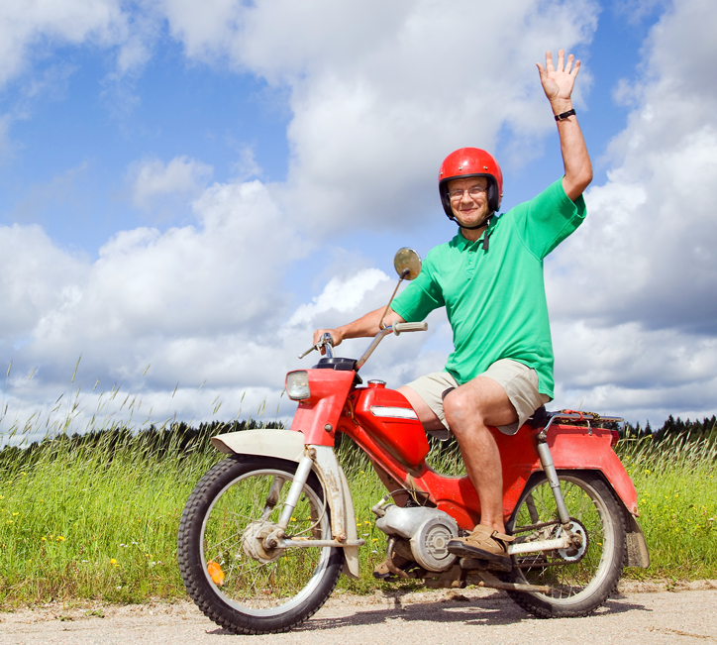
Spv-info 2015, Luopumistuki ja Mela-turva
Jaakko Mikkola

Slide 2
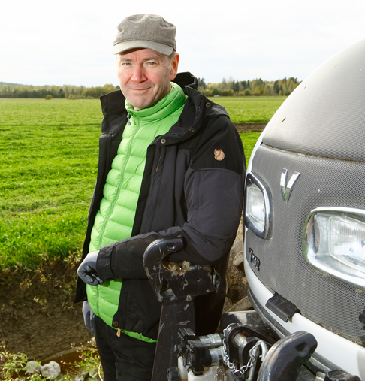
Vakuutukset
Maatalousyrittäjien eläkelaitos
2015

Slide 3
MYEL-vakuutus
Enemmän kuin pelkkä työeläkevakuutus
Antaa turvaa elämän eri vaiheissa
Viljelijälle
Kalastajalle
Poronhoitajalle
Metsänomistajalle
Apurahansaajalle
Maatalousyrittäjän ja apurahansaajan koko sairaus-,
tapaturma- ja eläketurva perustuvat MYEL-vakuutukseen

Slide 4
Mela mukana yhteistyössä
Kela
kansaneläke
sairausvakuutus
vanhempainetuudet
työttömyysturva
Muut ansioeläkkeet
TyEL, KuEL, YEL…
Mela-turva
MYEL-työtulo
Kunnat
maatalouslomitus
Muu
tapaturmavakuutus
Muu turva
liikennevakuutus
opintoraha jne.

Slide 5
Mela-turva
MYEL-työeläkkeet
MATA-työtapaturmavakuutus
Vapaa-ajan tapaturmavakuutus
Mela-sairauspäiväraha
Luopumistuki
Ryhmähenkivakuutus
Hyvinvointipalvelut
  lomitus
  työterveyshuolto
  työturvallisuusneuvonta
MYEL-vakuutuksen myötä Mela-turvan piiriin

Slide 6
MYEL-vakuutukseen kuuluvat
Yrittäjä
Yrittäjän puoliso tai avopuoliso
Perheenjäsen
Yhtymänä maataloutta harjoittavat
  esimerkiksi kahden henkilön yhdessä omistama maatila
  kaikki MYEL-yrittäjiä
Kuolinpesän osakas
  osakkaat joko MYEL-yrittäjiä tai perheenjäseniä
Muu palkattu työvoima TyEL-vakuutukseen

Slide 7
Yrittäjä
18–67-vuotias
Työskentelee tilalla omaan tai yhteiseen lukuun
Tilan omistaja tai vuokraviljelijä tai tilaan hallintaoikeus
Tilan haltijan puoliso tai avopuoliso
Kuolinpesän osakas
  leski
  myös muut kuolinpesän osakkaat

Slide 8
Yrittäjänä vakuutetaan myös
Avoimen yhtiön yhtiömies
Palkka tai työsopimus ei muuta asiaa
Kommandiittiyhtiön vastuunalainen yhtiömies
tai sitoumuksista vastaava osakas
Äänetön osakas voi olla MYEL-perheenjäsen

Slide 9
MYEL-vakuutukseen myös
Osakeyhtiöstä vakuutetaan yrittäjä
Toimintaa verotetaan maatalousverolain (MVL) mukaan
Johtavassa asemassa
Omistaa yksin yli 30 % yhtiön osakkeista tai hänellä on yksin
yli 30 % osakkeiden tuottamasta äänimäärästä (1.1.2011 alkaen) tai
Omistaa yhdessä avio- tai avopuolisonsa tai samassa taloudessa
asuvien lasten tai vanhempien kanssa yli 50 % yhtiön osakkeista tai
heillä on yli 50 % osakkeiden tuottamasta kokonaisäänimäärästä

Slide 10
Osa-aikainen yrittäjä
Muualla palkkatyössä oleva maatalousyrittäjä kuuluu
MYEL-vakuutukseen, jos vakuuttamisen edellytykset täyttyvät
Eläkettä voi karttua samanaikaisesti sekä
palkka- että yrittäjätyöstä

Slide 11
Perheenjäsen
18–67-vuotias
Sukulainen
  lapsi, lapsenlapsi, ottolapsi, vanhemmat, vävy, miniä, veli, sisar
  asuu ja työskentelee tilalla (kirjoilla tilalla)
  saa rahapalkkaa
Lähisukulainen myös silloin, jos
  asuu muualla, mutta päätyö tilalla
Työtulo = palkka + luontaisedut
Jos palkkaa ei makseta, vakuutus vapaaehtoisena työpanoksen mukaan

Slide 12
Perheenjäsenen edellytykset (1)
Asuu yhteistaloudessa maatalousyrittäjän kanssa
Asuu yhteistaloudessa maatalousyrittäjän kanssa
  viljelmällä tai sen ulkopuolella
Maatalousyrittäjän tai hänen aviopuolisonsa
  etenevä/takeneva polvi
  näiden aviopuolisot
Muulla työllä ei merkitystä
Kalastajan ja poronhoitajan perheenjäsenen ehdoton edellytys eli muutoin perheenjäsentä näissä toiminnoissa ei voi vakuuttaa

Slide 13
Perheenjäsenen edellytykset (2)
Asuu viljelmällä, jolla yrittäjä itsekin asuu
Asuu viljelmällä
  myös yrittäjän asuttava viljelmällä
  toinen talouskeskus (hankittu esimerkiksi tilakaupan yhteydessä)
  rakennettu viljelmällä toinen asuinrakennus, tontti lohkaistu viljelmästä
  tontti rajoittuu viljelmään
    ei voi olla taajamaksi katsottavaa aluetta; katsotaan ettei tällöin ole enää viljelmää (vaikka alunperin maapohja olisikin tilasta)
Maatalousyrittäjän tai hänen aviopuolisonsa
  etenevä/takeneva polvi
  näiden aviopuolisot
Maatalousyrittäjän (ei hänen aviopuolisonsa)
  sivusukulaiset: setä, täti, eno, veli, sisar, veljen tai sisaren lapsi
  mutta ei näiden puolisot
Muulla työllä ei merkitystä

Slide 14
Perheenjäsenen edellytykset (3)
Asuu viljelmällä tai sen läheisyydessä
Asuu viljelmällä tai sen läheisyydessä
  yrittäjä ei asu tilalla mutta perheenjäsen asuu tilalla
  yrittäjä asuu tilalla mutta perheenjäsen muualla, ei kilometrirajaa
Maatalousyrittäjän tai hänen aviopuolisonsa
  etenevä/takeneva polvi
  näiden aviopuolisot
Muun työn oltava vähäisempää kuin maatalousyrittäjätyön
  opiskelu ja työttömyysturvan varassa eläminen rinnastetaan työskentelyyn muualla
  eläkettä ei katsota muuksi työksi
Työskentely tilalla
  Työskentely tilalla on säännöllistä ja pääasiallista
  Ratkaisevaa on, että voi selvästi täyttää työnteko-vaatimuksen muualla asumisesta huolimatta
  Taloudellisen toiminnan paino-pisteen on oltava selvästi yrityksessä ja työpanoksella yritykselle olennainen merkitys
  Osallistuu ainakin niinä aikoina kun viljelmällä on taloudellista toimintaa

Slide 15
Pakollinen MYEL-vakuutus
Vakuutus pakollinen
Peltoa, puutarhaa ja metsää vähintään 5 MYEL-hehtaaria
MYEL-työtulo vähintään 3 752 euroa (v. 2015)
Työskentely kestää vähintään 4 kk
Jos pinta-ala on alle 5 MYEL-ha tai työtulo alle
MYELin alarajan, vakuutus vapaaehtoisena.
Pakollinen MYEL MATA-työtapaturmavakuutus
Vapaaehtoinen MYEL vapaaehtoinen
MATA- työtapaturmavakuutus – otettava erikseen!

Slide 16
Vapaaehtoinen MYEL-vakuutus
Yrittäjä tai perheenjäsen
Ei kuulu pakolliseen vakuutukseen
Tila pieni
MYEL-työtulo jää alle alarajan
Pieni palkka tai palkkaa ei makseta lainkaan
Vanhuuseläkeläinen
Edut lähes samat kuin pakollisessa vakuutuksessa
Ei kuitenkaan ryhmähenkivakuutusta eikä lomitusoikeutta
Vapaaehtoinen MATA-vakuutus otettava erikseen

Slide 17
Ei MYEL-vakuutusta
Alle 18-vuotias tai 68 vuotta täyttänyt
Työskentely kestää alle 4 kk
Työkyvytön
  voidaan vakuuttaa jäljellä olevan työkyvyn mukaan
  jos MYEL-vakuuttamisen ehdot täyttyvät – pakollinen
  muuten vapaaehtoinen vakuutus
Luopumistuen saaja
  poikkeus: uinuvalla luopumistuella oleva vakuutetaan
  perheenjäsenenä, jos LUTU ei vielä maksussa

Slide 18
MATA-työtapaturmavakuutus
Automaattisesti pakollisen MYEL-vakuutuksen rinnalla
Korvaa maatalous-, metsä-, kalastus- ja poronhoitotyössä
sekä apurahatyöskentelyssä sattuneet
  tapaturmat
  työstä aiheutuneet ammattitaudit

Slide 19
Vapaaehtoinen MATA-työtapaturmavakuutus
Kun pakollisen MYEL-vakuutuksen ehdot eivät täyty
Vapaaehtoinen MATA-vakuutus
Alle 18 tai yli 68 vuotta
Tila alle 5 hehtaaria tai työtulo alle MYEL-rajan
Vanhuuseläkkeellä
Luopumistuella
Vuosityöansion perusteet kuten MYEL-työtulo
Myös ilman MYEL-vakuutusta, jos maatalousyrittäjätyö jatkuu
Vakuutus alkaa hakemuspäivästä

Slide 20
Vapaa-ajan tapaturmavakuutus
Vain MATA-työtapaturmavakuutuksen rinnalla
Vapaa-ajan vakuutus korvaa vahingot
Vapaa-ajan harrastuksissa
  kalastus, metsästys, sienestys
  liikuntaharrastukset ilman lajirajoituksia
  matkustelu
Yksityistalouden töissä
  asuinrakennuksen rakentaminen ja korjaaminen
  asunnon siivoaminen, pyykin peseminen
  ruoanlaitto perheelle

Slide 21
MYEL-työtulo
Työtulo = yrittäjätyön "palkka"
Säädökset antavat liikkumavaraa
Yrittäjä itse voi vaikuttaa työtulon suuruuteen
Mela vahvistaa työtulon
Työtuloa korotetaan vuosittain palkkakertoimella
Muutetaan, kun tuotannossa tapahtuu muutoksia
Turvaa tulevaisuutesi MYEL-työtulo oman
työn arvon mukaan heti yritystoiminnan alkaessa!

Slide 22
MYEL-työtulosta lasketaan
Eläkkeet
Korvaukset
Päivärahat
Sijaisapumaksut
Vakuutusmaksut
Vakuutusmaksut verovähennyskelpoisia

Slide 23
Valitse MYEL-työtulo viisaasti
Kun MYEL-työtulo on riittävän korkea
Korvaukset vastaavat tulotasoa
  sairauden tai tapaturman varalta
  äitiys-, isyys- ja vanhempainlomalla
Eläketurva on riittävä
  työkyvyttömyyden varalta
  vanhuuden varalta
Korvaukset turvaavat lesken ja lasten toimeentuloa
  perheenhuoltajan kuoleman varalta
MYEL-työtuloa käyttävät sekä Mela että Kela

Slide 24
Vakuutettava maatila
Tilalla harjoitetaan maataloutta
Peltoa ja puutarhaa vähintään 5 MYEL-hehtaaria tai
Metsää vähintään
  Etelä-Suomessa 50 ha
  Keski-Suomessa 75 ha
  Pohjois-Suomessa 100 ha tai
Yhdistelmä pellosta ja metsästä vähintään 5 MYEL-hehtaaria

Slide 25
Maatilan työtulo
Maataloustyötulo + metsätyötulo + liitännäiset = koko tilan työtulo
Maataloustyötuloon vaikuttavat
peltohehtaarit
yrittäjien lukumäärä
tilan tuotannon laajuus
tilan erikoistuotanto
tilan tuottavuus
yrittäjän oma valinta

Slide 26
Viljelijän työtuloon vaikuttaa
Pellon ja puutarhan pinta-ala
Metsän pinta-ala ja metsätöiden määrä
Yrittäjien lukumäärä
Työnjako tilalla
Tilan tuotanto ja tuottavuus
Oma valinta
Koko tilan työtulo jaetaan yrittäjien kesken työpanosten suhteessa

Slide 27
Liitännäistoiminta
Maatalousverotettu toiminta
  konetyöt
  mehiläisten hoito
  maatilamatkailu
  tuotteiden jalostus
  kasvihuonetuotanto
Verotetaan muun maataloustoiminnan yhteydessä
  jos verotetaan muun kuin MVL:n mukaan,
  eläkevakuutus (YEL) ja tapaturmavakuutus erikseen
Bruttotulosta pääsääntöisesti 20–50 %

Slide 28
Maataloustyötulon korotus- ja alennusperusteet
Korotusperusteet
Tuottavuus
Suuri työmäärä
Suuri kotieläinmäärä tai erikoiskasvien viljely
Alennusperusteet
Tilan toiminta ja työskentely vähäistä
Pelkkä viljan- tai heinänviljely
Työskentely tilan ulkopuolella tai opiskelu
Konetöiden teettäminen vierailla

Slide 29
Metsätyötulo
Korotusta työtuloon
Työpanos metsässä tavanomaista suurempi
Erikoistuminen metsätalouden harjoittamiseen
Alennusta metsätyötuloon
Työskentely vähäistä
Hoitosopimus
Töiden teettäminen vieraalla

Slide 30
Vakuuttaminen eläkkeen rinnalla
Vanhuuseläkkeen rinnalla
Vakuutus aina vapaaehtoinen
  ei tehdä takautuvasti
Vakuutus myös silloin, kun MYEL ei vielä maksussa
Työkyvyttömyyseläkkeen rinnalla
Pakollinen vakuutus, jos vakuuttamisen edellytykset täyttyvät
Vapaaehtoinen vakuutus mahdollinen, jos harjoittaa maataloutta
Karttuma 1,5 %
Vapaaehtoinen MATA työssä sattuvien vahinkojen varalle!

Slide 31
Vakuutusmaksut
MYEL-maksu
Lasketaan MYEL-työtulosta
Maksu vaihtelee työtulon ja iän mukaan
  käytännössä yleensä 12,8–20 % MYEL-työtulosta
MATA-maksut
Pakollinen MATA-työtapaturmavakuutus
  30,29 euroa + 1,25 % MYEL-työtulosta (v. 2016 . 40% bonuksella aiemmin sama)
Vapaaehtoinen työtapaturmavakuutus
  36,35 euroa + 1,50 % vuosityöansiosta (19,20 + 0,9%)
Vapaa-ajan vakuutus
  15 euroa + 0,48 % tai 0,72 % vuosityöansiosta ( 15 + 0,44%)
Apurahansaajan työtapaturmavakuutuksen maksu on puolet
viljelijän vakuutusmaksusta
Vakuutusmaksut verovähennyskelpoisia

Slide 32
Maksut kokonaan verovähennyksiin
Voi vähentää
Maatalouden tulosta tai ansiotulosta ilman ylärajaa
Perheenjäsenen maksut maatalouden tulosta
Metsän myyntituloverotuksessa
Kalastustulosta
Porotaloustulosta

Slide 33
Kalastaja
Yrittäjä
Ammattimainen kalastus (verotetaan kalastuksesta)
  myös avio- tai avopuoliso
Troolin tai nuottakunnan osakkaana
kalastustyötä tekevä osakas
Vastuullinen yhtiömies tai
sitoumuksista vastaava yhtymän osakas

Slide 34
Kalastaja
Yrittäjänä vakuutetaan myös
Osuuskalastaja
Osakeyhtiön jäsen
  johtavassa asemassa
  omistaa yksin yli 30 % yrityksen osakkeista (1.1.2011 alkaen) tai
  yli 30 % yhtiön osakkeiden tuottamasta äänimäärästä (1.1.2011 alkaen) tai
  omistaa yhdessä puolison tai samassa taloudessa asuvien
  lasten tai vanhempien kanssa yli 50 % yhtiön osakepääomasta tai
  osakkeiden tuottamasta äänimäärästä
  itsellä ainakin yksi osake

Slide 35
Kalastajan perheenjäsen
Lähisukulainen
Ei omista eikä hallitse yritystä
Työskentelee kalastusyrityksessä
Asuu samassa taloudessa
Työtulo
Palkka + luontaisedut tai työpanoksen mukaan

Slide 36
MYEL-vakuutuksessa kalastustyötä
Kalastus
Kalan käsittely
Pyydysten valmistus, korjaus ja kunnostus
Saaliin markkinointi
Muu toiminta, jolla toiminnallinen yhteys kalastukseen

Slide 37
Kalastajan MYEL-työtulo
30–60 prosenttia kalastusyrityksen bruttotulosta
Kokonaistyötulo jaetaan yrityksessä
työskenteleville työpanosten suhteessa
Oma ehdotus

Slide 38
Poronhoitaja
Yrittäjä
Omistaa poroja
Puoliso tai avopuoliso
Tekee poronhoitotyötä omaan tai paliskunnan lukuun
Perheenjäsen
Lähisukulainen
Ei omista poroja
Tekee poronhoitotyötä
Asuu samassa taloudessa

Slide 39
Poronhoitajan MYEL-työtulo
Työtuloon vaikuttaa
Lukuporojen määrä
Paliskunnassa tehdyt työpäivät
Paliskunnan kirjanpidon ulkopuolinen työ
Tarhassa hoidettujen porojen määrä ja tarhausaika
Poroisännän ja rahastonhoitajan palkkio
Perheenjäsenen työtulo
Palkka + luontaisedut tai
Työpanoksen mukaan

Slide 40
Poronhoitotyötä on
Työ paliskunnassa
Porojen paimentaminen
Kokoaminen
Erottelu
Teurastus
Merkintä
Aitatyöt
Poroisännän ja rahastonhoitajan työ

Slide 41
Poronhoitotyötä myös
Työ paliskunnan kirjanpidon ulkopuolella
Porojen tarhaus
Talvirehun keruu, varastointi ja kuljetus
Erotustyö, hoitotyö erotuksen jälkeen
Liikennevahinkoarviointi
Aitojen korjaus, viljelysten vartiointi
Petojen torjunta, vahinkojen ehkäisy ja selvittäminen
Työvälineiden hoito ja korjaus
Porotuotteiden jalostus

Slide 42
Ota yhteyttä
Melaan tai Mela-asiamieheen
Aloitat tai lopetat maatila- tai porotalouden yritystoiminnan
taikka ammattimaisen kalastuksen
Työnjako tilalla muuttuu tai tilalle tulee uusi yrittäjä
Tilan tuottavuus tai tuotantotapa muuttuu oleellisesti
Olet aloittanut tai lopettanut maatalouden liitännäistoimintoja
Perheenjäsen muuttaa tilalta tai palkanmaksu päättyy
Palkanmaksu alkaa 18-vuotiaalle perheenjäsenelle
Sinulle on sattunut tapaturma
Haluat hakea eläkettä
Haluat hakea muutosta Melan päätökseen
Haluat tietoja eläke- ja tapaturmavakuutusasioista

Slide 43
Käytä sähköisiä asiointipalveluja
Olet ostanut, myynyt tai vuokrannut maata
tai metsämaan pinta-ala on muuttunut
Haet Mela-sairauspäivärahaa
Haluat hakea vanhuuseläkettä
Haluat tarkistaa omat vakuutustietosi
Tarvitset todistuksen vakuutuksesta ja
maksetuista maksuista urakkatarjouksen liitteeksi
Tarvitset MATA-vakuutustodistuksen

